Slide 1
辞典を使って 漢字を調べよう
じてん つか
かんじ しら
Notes:
辞典を使って漢字を調べよう。
今から、辞典を使っていろいろな漢字を調べるので、国語辞典と漢字辞典を用意しましょう。

Slide 2
次の の言葉を国語辞典で調べ、漢字と送り仮名を（ ）の中に書きましょう。
つぎ ことば こくご じてん しら かんじ
おく がな なか か
あいさつ
①はじめの挨拶をする。
（ ）
始め
Notes:
次の下線の言葉を国語辞典で調べ、漢字と送り仮名を括弧の中に書きましょう。
①はじめの挨拶をする。
（国語辞典で調べ終えるまで、一時停止を押してください。）
＜一時停止解除後＞
正解は、＜クリック＞「始め」です。

Slide 3
つぎ ことば こくご じてん しら かんじ
次の の言葉を国語辞典で調べ、漢字と送り仮名を（ ）の中に書きましょう。
おく がな なか か
せいこう
②成功をおさめる。
（ ）
収める
Notes:
次の下線の言葉を国語辞典で調べ、漢字と送り仮名を括弧の中に書きましょう。
②成功をおさめる。
（国語辞典で調べ終えるまで、一時停止を押してください。）
＜一時停止解除後＞
正解は、＜クリック＞「収める」です。

Slide 4
つぎ ことば こくご じてん しら かんじ
次の の言葉を国語辞典で調べ、漢字と送り仮名を（ ）の中に書きましょう。
おく がな なか か
ちゃ
③お茶がさめる。
（ ）
冷める
Notes:
次の下線の言葉を国語辞典で調べ、漢字と送り仮名を括弧の中に書きましょう。
③お茶がさめる。
（国語辞典で調べ終えるまで、一時停止を押してください。）
＜一時停止解除後＞
正解は、＜クリック＞「冷める」です。

Slide 5
つぎ ことば いみ こくご じてん しら
次の言葉の意味を国語辞典で調べ、（ ）の中に書きましょう。
なか か
じしん
①自信
じぶん のうりょく しん
自分の能力などを信じること
（ ）
Notes:
次の言葉の意味を国語辞典で調べ、括弧の中に書きましょう。
①自信
（国語辞典で調べ終えるまで、一時停止を押してください。）
＜一時停止解除後＞
正解は、＜クリック＞「自分の能力などを信じること」です。

Slide 6
つぎ ことば いみ こくご じてん しら
次の言葉の意味を国語辞典で調べ、（ ）の中に書きましょう。
なか か
りょうしん
②良心
正しく行動しようとする心の働き
（ ）
ただ こうどう こころ はたら
Notes:
次の言葉の意味を国語辞典で調べ、括弧の中に書きましょう。
②良心
（国語辞典で調べ終えるまで、一時停止を押してください。）
＜一時停止解除後＞
正解は、＜クリック＞「正しく行動しようとする心の働き」です。

Slide 7
つぎ ことば いみ こくご じてん しら
次の言葉の意味を国語辞典で調べ、（ ）の中に書きましょう。
なか か
きゅうゆう
③級友
（ ）
同じ学級の友達
おな がっきゅう ともだち
Notes:
次の言葉の意味を国語辞典で調べ、括弧の中に書きましょう。
③級友
（国語辞典で調べ終えるまで、一時停止を押してください。）
＜一時停止解除後＞
正解は、＜クリック＞「同じ学級の友達」です。

Slide 8
つぎ かんじ そうかくすう かんじ じてん しら
次の漢字の総画数を漢字辞典で調べ、（ ）の中に書きましょう。
なか か
ひと
かく
①人 （ ）画
２
Notes:
次の漢字の総画数を漢字辞典で調べ、括弧の中に書きましょう。
①人
（漢字辞典で調べ終えるまで、一時停止を押してください。）
＜一時停止解除後＞
正解は、＜クリック＞「２」画です。

Slide 9
つぎ かんじ そうかくすう かんじ じてん しら
次の漢字の総画数を漢字辞典で調べ、（ ）の中に書きましょう。
なか か
へん
かく
②辺 （ ）画
５
Notes:
次の漢字の総画数を漢字辞典で調べ、括弧の中に書きましょう。
②辺
（漢字辞典で調べ終えるまで、一時停止を押してください。）
＜一時停止解除後＞
正解は、＜クリック＞「５」画です。

Slide 10
つぎ かんじ そうかくすう かんじ じてん しら
次の漢字の総画数を漢字辞典で調べ、（ ）の中に書きましょう。
なか か
うみ
かく
③海 （ ）画
９
Notes:
次の漢字の総画数を漢字辞典で調べ、括弧の中に書きましょう。
③海
（漢字辞典で調べ終えるまで、一時停止を押してください。）
＜一時停止解除後＞
正解は、＜クリック＞「９」画です。

Slide 11
自己紹介をしよう
じこしょうかい
Notes:
自己紹介をしよう。

Slide 12
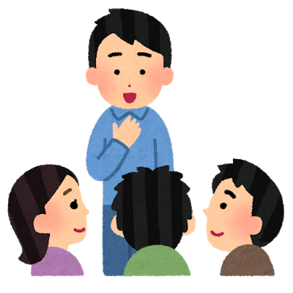
あたら ともだち げんばじっしゅう はじ
新しいクラスの友達や、現場実習で初めて会った人に自己紹介をしましょう。
あ ひと じこ しょうかい
自己紹介では、自分のことを相手に分かりやすく説明します。
じこ しょうかい じぶん
あいて わ
せつめい
Notes:
新しいクラスの友達や、現場実習で初めて会った人に自己紹介をしましょう。
自己紹介では、自分のことを相手に分かりやすく説明します。
場に応じた自己紹介を考えてみましょう。

Slide 13
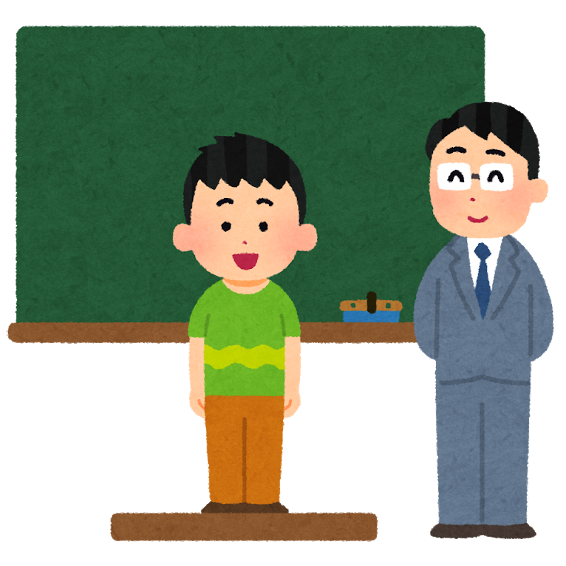
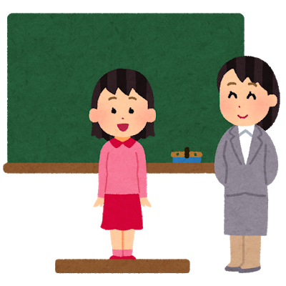
じぶん あいて わ せつめい
自分のことを相手に分かりやすく説明するために、自己紹介メモを作りましょう。
じこ しょうかい つく
Notes:
自分のことを相手に分かりやすく説明するために、自己紹介メモを作りましょう。

Slide 14
自己紹介メモ（例）
じ こ しょうかい れい
なまえ まるやま せんた
名前 | 円山 千太
住所 | 札幌市
好きな教科 | 体育、美術
趣味 | 音楽を聴くこと
長所 | 元気に挨拶ができること
短所 | 集中力がないこと
その他 | 動物が好き
じゅうしょ さっぽろし
す きょうか たいいく びじゅつ
しゅみ おんがく き
ちょうしょ げんき あいさつ
たんしょ しゅうちゅうりょく
た どうぶつ す
Notes:
自己紹介メモの例を示しました。
自分の名前や住んでいる住所、学校の勉強で好きな教科、趣味、自分の長所や短所などを書いています。

Slide 15
自己紹介メモを作ってみましょう。
じ こ しょうかい つく
なまえ
名前
住所
好きな教科
趣味
長所
短所
その他
じゅうしょ
す きょうか
しゅみ
ちょうしょ
たんしょ
た
Notes:
前のスライドの例を見て、自己紹介メモを作ってみましょう。
（書き終えるまで、一時停止を押してください。）
＜一時停止解除後＞
自己紹介メモはできましたか。

Slide 16
自己紹介の挨拶文を考えて に書きましょう。
じ こ しょうかい あいさつぶん かんが か
わたし なまえ
私の名前は
私の住んでいる所は
好きな教科は
趣味は
長所は
短所は
よろしくお願いします。
です。
です。
です。
です。
です。
です。
わたし す ところ
す きょうか
しゅみ
ちょうしょ
たんしょ
ねが
Notes:
自分で作った自己紹介メモを参考に、自己紹介の挨拶文を考えて四角の中に書きましょう。
（書き終えるまで、一時停止を押してください。）
＜一時停止解除後＞
自己紹介の挨拶文はできましたか。

Slide 17
自己紹介の挨拶文を見ながら、話してみましょう。
じ こ しょうかい あいさつぶん み はな
私の名前は
わたし なまえ
です。
Notes:
自己紹介をするときは、相手との関係や人数、目的や場所などに応じて、声の出し方や言葉遣い、視線などに気を付けながら話すことが大切です。
では、実際に自己紹介の挨拶文を見ながら、先生や友達に話してみてください。
（話し終えるまで、一時停止を押してください。）
＜一時停止解除後＞
皆さんも自己紹介をするときは、自分のことを相手に分かりやすく伝えることができるようにしましょう。

